Slide 1
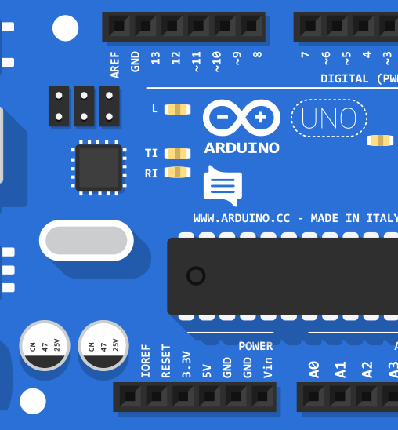
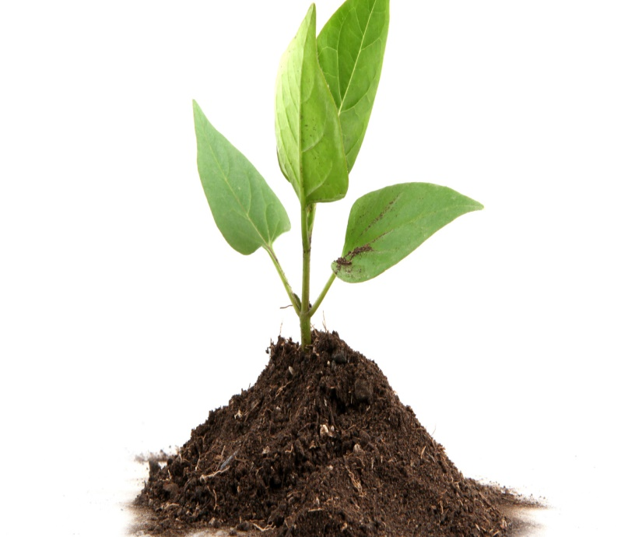
Green Days Corporation
Green Sensor
progettato da

Slide 2
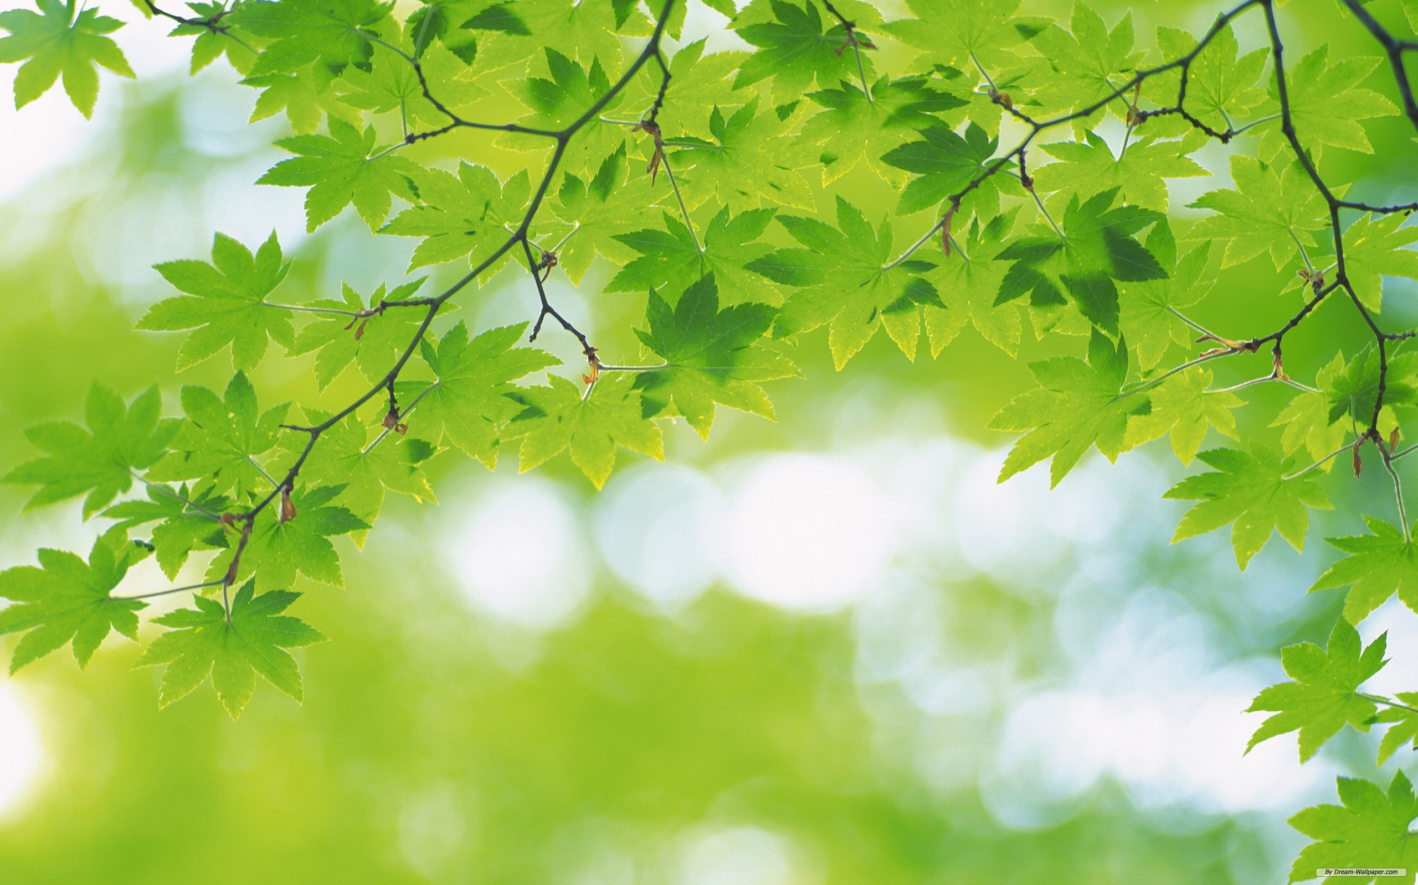

Green Days
Il nostro prodotto vi permetterà di prendervi cura delle vostre piante con la massima efficienza.
E’ piccolo e praticamente invisibile, non interferirà in alcun modo con la bellezza della pianta.
E’ dotato di un display LCD, dove sarà possibile leggere tutte le informazioni utili.

Slide 3
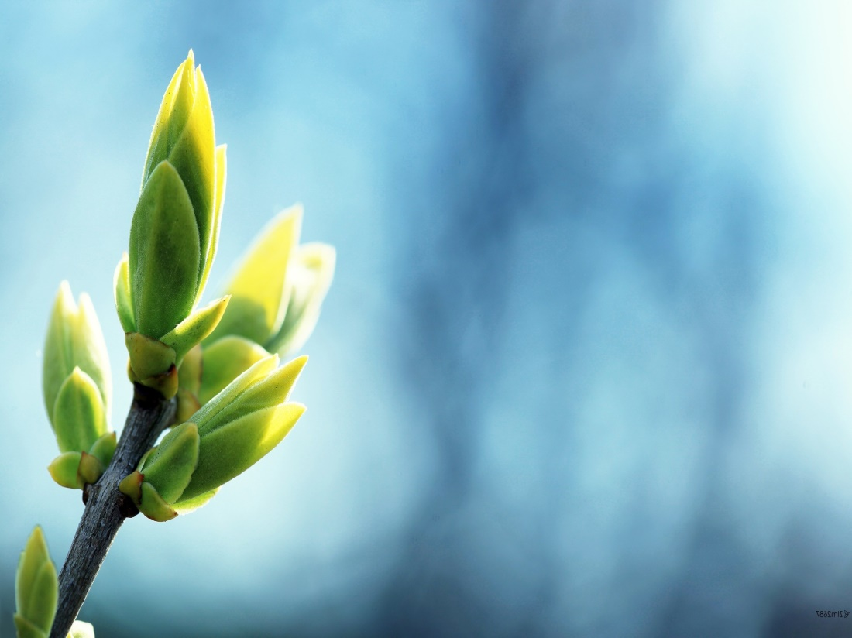

Funzionalità
Il nostro prodotto vi mostrerà: la temperatura dell’aria circostante, l’umidità del terreno, il livello dell’acqua presente nel sottovaso e, infine, il grado di luminosità a cui è esposta la pianta.
Le informazioni scorreranno sul display permettendovi di leggerle senza sforzo.
Se le condizioni presenti non saranno ideali alla crescita della pianta, i led di cui il dispositivo è dotato vi avviseranno iniziando a lampeggiare.

Slide 4
Tabella dei costi
Totale 12.74 €
Sensori: 4,85 € | Water level sensor: 1,05 € | temp and humidity sensor: 1,65 € | Photoresistor : 0,45 € | Digital temperature sensor: 1,70 €
Componenti sensori | / acquistato già assemblato | Resistenza 5kohm: 0,15 € DHT11 temp and humidity: 1,50 € | Resistenza 1kohm: 0,10 € Fotoresistenza: 0,35 € | / acquistato già assemblato
Costi aggiuntivi: 7,89 € | Saldatura / Assemblaggio: 2,00 € | Scheda prestampata: 0.002€ (progetto)+ 0,13 € | Display lcd: 1,10 € Potenziometro: 0,60 € Led rgb: 0,06 € | Copertura in silicone: 4,00€

Slide 5
Il Prezzo
Il prezzo è studiato per non gravare troppo sull’acquirente e, di conseguenza, sul consumatore.
Il costo è di 24,00€ al pezzo.
Se si acquistano più di 500.000 pezzi si ha uno sconto del 20% sul prezzo di ogni dispositivo.
Prezzo – 25% =
18.00 €

Slide 6
IL DESIGN
Il design del nostro prodotto permette di piantare comodamente il sensore nel terreno; in modo che la parte inferiore, dove si trova il sensore per l’umidità, sia parzialmente immersa nella terra, mentre la parte dove sono collocati gli altri sensori rimarrà in superficie.

Slide 7
Grazie per l’attenzione!
Qualche domanda?
Green Days Corporation
Gaia Ferretti Francesco Alfano
Liam Artoni Davide Buchignani

